Slide 1
Actividad de Ideación: Diagrama de Flor de Loto
Procedimiento
Escribe el problema o tema central en el centro del diagrama.
Piensa en las causas que originan el problema y escríbelas en los círculos que están alrededor (etiquetados de la B a la I).
Usa las causas escritas en los círculos de la B a la I como temas centrales para las cajas círculos que están alrededor
Intenta pensar en ocho causas que impliquen el nuevo tema central
Continúa el proceso hasta que hayas completado todo lo que puedas del diagrama.
Evalúa tus ideas: ¿Qué oportunidades y obstáculos presentan estas causas a ser atacadas desde las TIC?

Slide 2
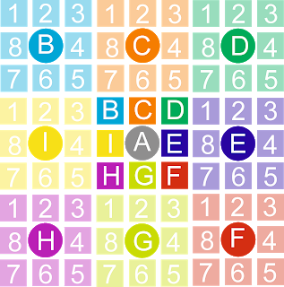
Flor de loto

Slide 3
Pensamiento sistémico
Proyecto aplicado en TIC 1

Slide 4
Ningún ser humano es una isla en sí mismo; cualquier ser humano forma parte del todo. La muerte de cualquier persona me disminuye porque yo tengo un vínculo con la humanidad, así pues, no preguntes por quién doblan las campanas; doblan por ti.
Jhon Donne

Slide 5
Definición
Un modo de pensamiento que considera el todo y sus partes, así como las conexiones entre éstas.
Estudia el todo para comprender las partes:
El pensamiento sistémico no se queda en determinar las características de las partes, sino que va mas allá, hasta la comprensión profunda del porqué.
Busca reconocer las relaciones que existen entre los sucesos y las partes.
Busca una mayor conciencia de comprensión para interactuar con esos sucesos y, si es posible, influir en ellos.

Slide 6
Definición
El pensamiento sistémico concibe que un objeto no esté sólo en el mundo, es parte de un sistema y, por tanto, su funcionamiento también depende de ese entorno.
Debe atenderse los objetos como parte de un conjunto global, teniendo en cuenta que nada surge sin la intervención de otras partes.

Slide 7
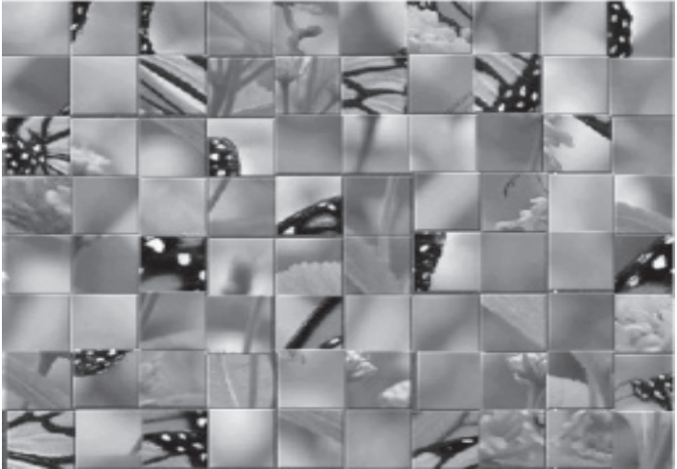
Notes:
¿Qué podemos decir con respecto a lo que estamos viendo?
¿Es claro lo que allí se representa?
¿Cuáles son las posibles causas que impiden la claridad de la imagen?

Slide 8
¿Por qué resulta importante?
Proporciona métodos eficaces y mejores estrategias para afrontar los problemas.
Es un método para identificar algunas reglas, patrones y sucesos a fin de realizar previsiones de cara al futuro e influir sobre los sistemas en alguna medida.
El pensamiento sistémico integra el pensamiento creativo, el estratégico y el control para lograr que los proyectos se lleven a la práctica.

Slide 9

¿Por qué resulta importante?
Falta de claridad
las piezas no se encuentran organizados apropiadamente
las relaciones existentes entre ellos, no están bien definidas, lo cual impide una visión completa y clara del conjunto
¿A partir de este elemento, es posible describir los otros y el conjunto?

Slide 10
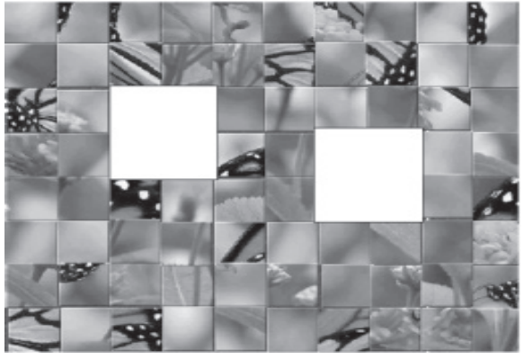
¿Por qué resulta importante?

Slide 11
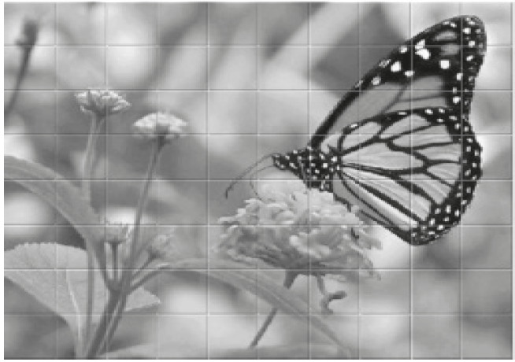

Slide 12
¿Por qué es importante?
las partes individualmente no han cambiado, el sistema que conforman, va más allá de una simple suma de ellas
todas ellas representan un todo mayor y diferente
se nos revela cuando aquellas se interrelacionan y es en ese momento cuando emerge de esa unión un resultado nuevo y diferente

Slide 13
El pensamiento sistémico
Consiste en acercarnos a la realidad considerándola como un todo
Considera los elementos, las relaciones y el entorno en el cual se encuentran.
Al dividir, estamos perdiendo de vista las relaciones existentes en los elementos del sistema : las relaciones son fundamentales para entender el sistema en conjunto.

Slide 14
Sistema:
«un sistema es un grupo de partes y objetos que interactúan y que forman un todo o que se encuentran bajo la influencia de fuerzas en alguna relación definida»
es un todo, una totalidad que presenta propiedades diferentes a las propiedades individuales de los elementos que le componen, y que por tanto, está provista de sinergia.

